Slide 1
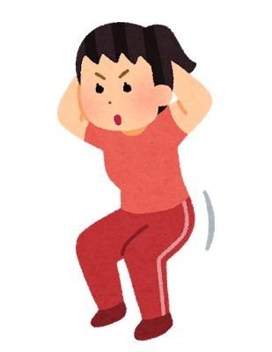
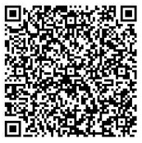

体力アップの
運 動 教 室
【夏】
運動不足の方はもちろん、『どう運動をしていいかわからない』
『うまく続かない』という方も、ぜひご参加ください！
日 時
７月２日 ・ ９日 ・ 1６日 ・ 2３日 ・ ３０日
８月６日 【すべて木曜日】 全６回
教室 18：30～20：00 （受付18：00～）
【講 師】 水戸協同病院 理学療法士 藤田 義隆 氏
【人 数】 20名（定員になり次第締切）
【対 象】 市内在住でおおむね64歳までの運動習慣を身につけたい方
（体力に自信のある方は70歳まで可） ※原則、毎回参加できる方
【場 所】 行方市保健センター（行方市山田3282-10）
【参 加 費】 無料
【申込期間】 令和8年６月８日（月）～19日（金）
【申込方法】 電話 または QRコードから⇒⇒
【そ の 他】 ・初めて参加される方を優先
・今年度は、体力アップの運動教室【冬】(R9.１～２月)もあります！
（別途要申込）
毎晩19時 なめテレ
「体力アップの運動」でもおなじみ♪
《お申し込み・お問合せ先》
行方市健康増進課（行方市保健センター）
ＴＥＬ：0291-34-6200 受付時間8：30～17：15（土日・祝日除く）

